Slide 1
بسم الله الرحمن الرحيم
السلام عليكم ورحمة الله وبركاته

Slide 2


الموقف الإسلامي تجاه البيئة والحفاظ على الموارد الطبيعية لا يعتمد فقط على حظر الاستغلال المفرط ولكن أيضا على التنمية المستدامة، القرآن الكريم يقول: وَهُوَ ٱلَّذِى جَعَلَكُمْ خَلَـٰٓئِفَ ٱلْأَرْ‌ضِ وَرَ‌فَعَ بَعْضَكُمْ فَوْقَ بَعْضٍ دَرَ‌جَـٰتٍ لِّيَبْلُوَكُمْ فِى مَآ ءَاتَىٰكُمْ ۗ إِنَّ رَ‌بَّكَ سَرِ‌يعُ ٱلْعِقَابِ وَإِنَّهُۥ لَغَفُورٌ‌ۭ رَّ‌حِيمٌۢ
الربط
بالقرآن

Slide 3
التربة

Slide 4
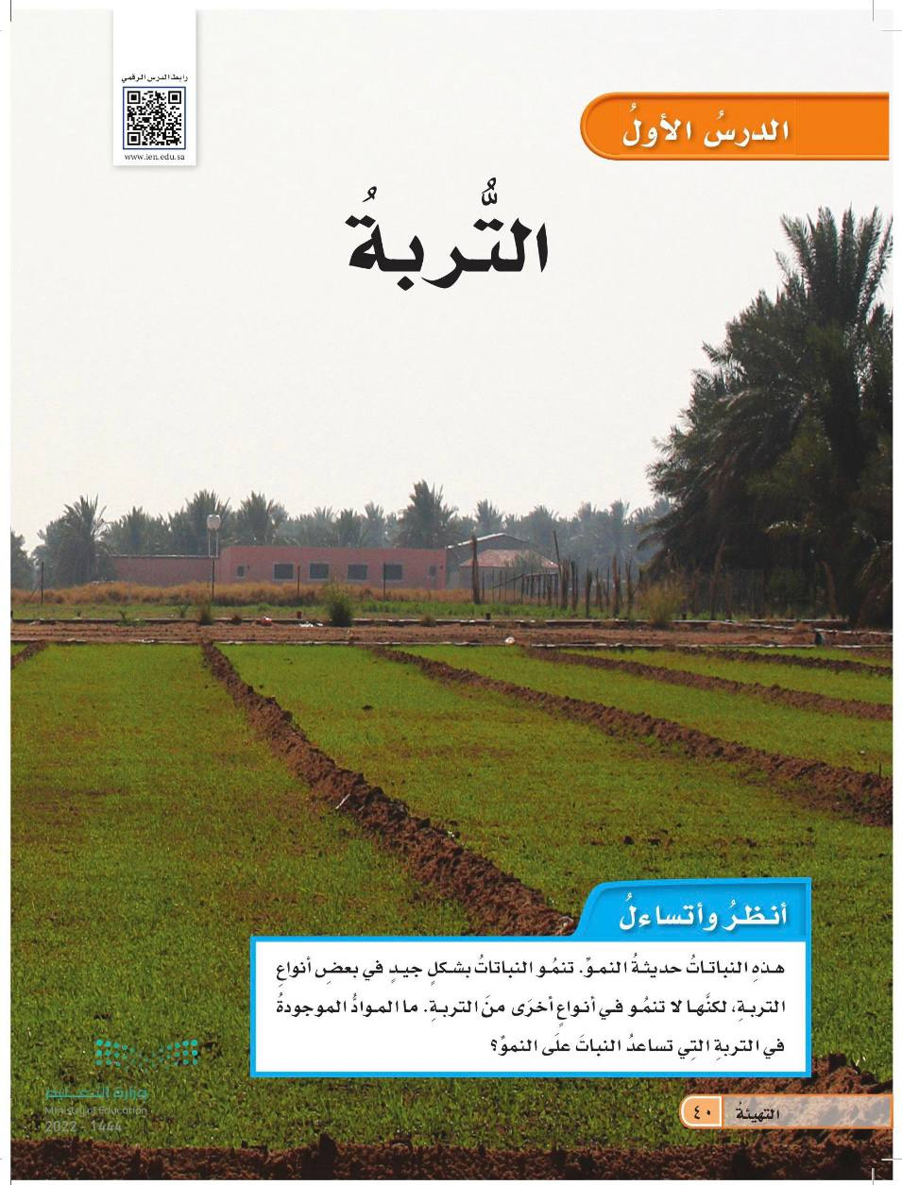

Slide 5
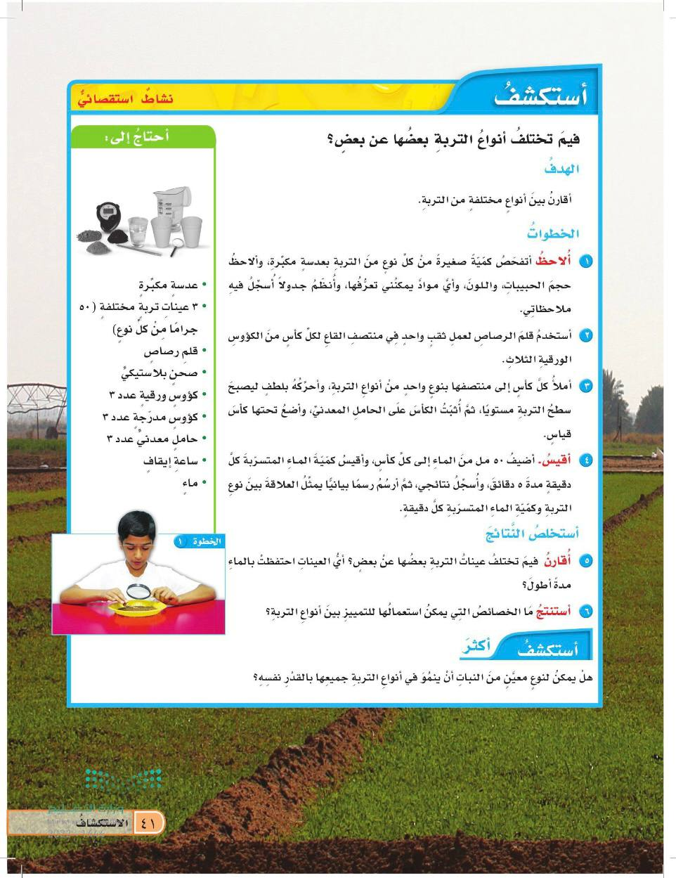

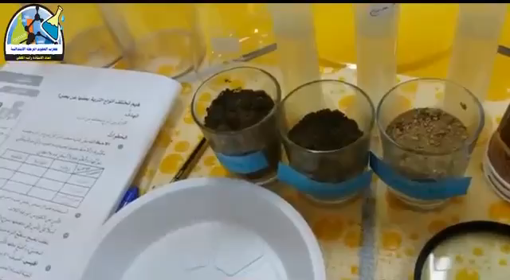
تابع المقطع التالي

Slide 6
الأهداف
تصف التربة
1
تقارن بين نطاقات التربة المختلفة
2
تصف كيفية المحافظة على التربة
3

Slide 7
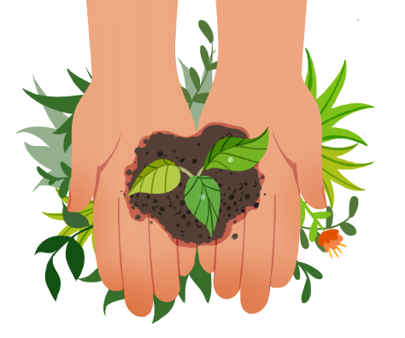
ما التربة ؟

Slide 8
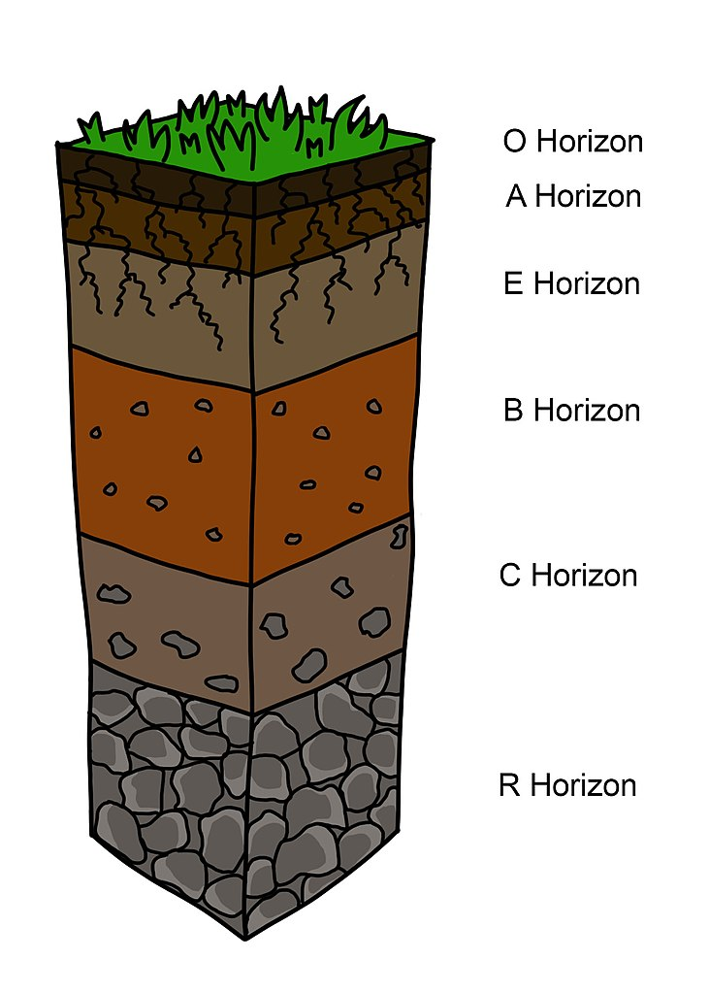
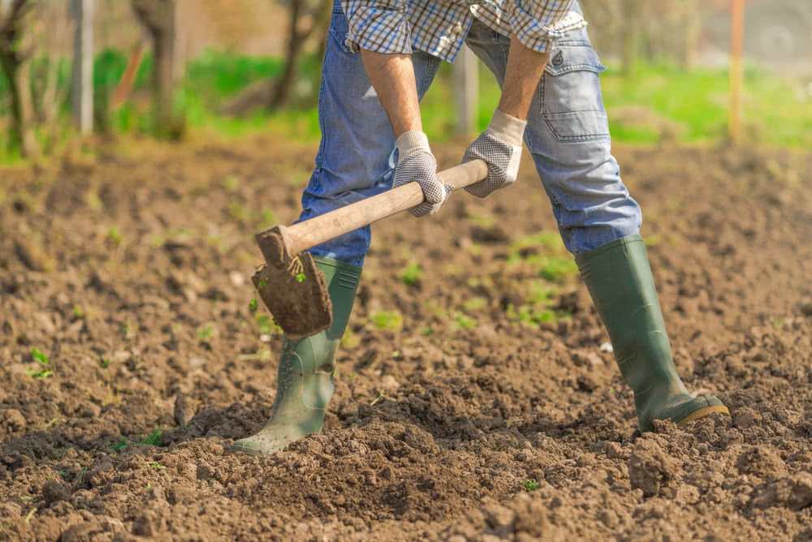
التربة خليط من فتات الصخور وأجزاء نبات ومخلوقات ميتة

Slide 9
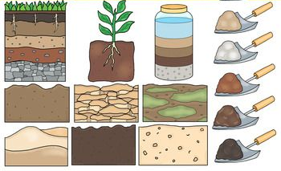
تختلف التربة باختلاف المواقع لكنها تكونت بالطريقة نفسها

Slide 10
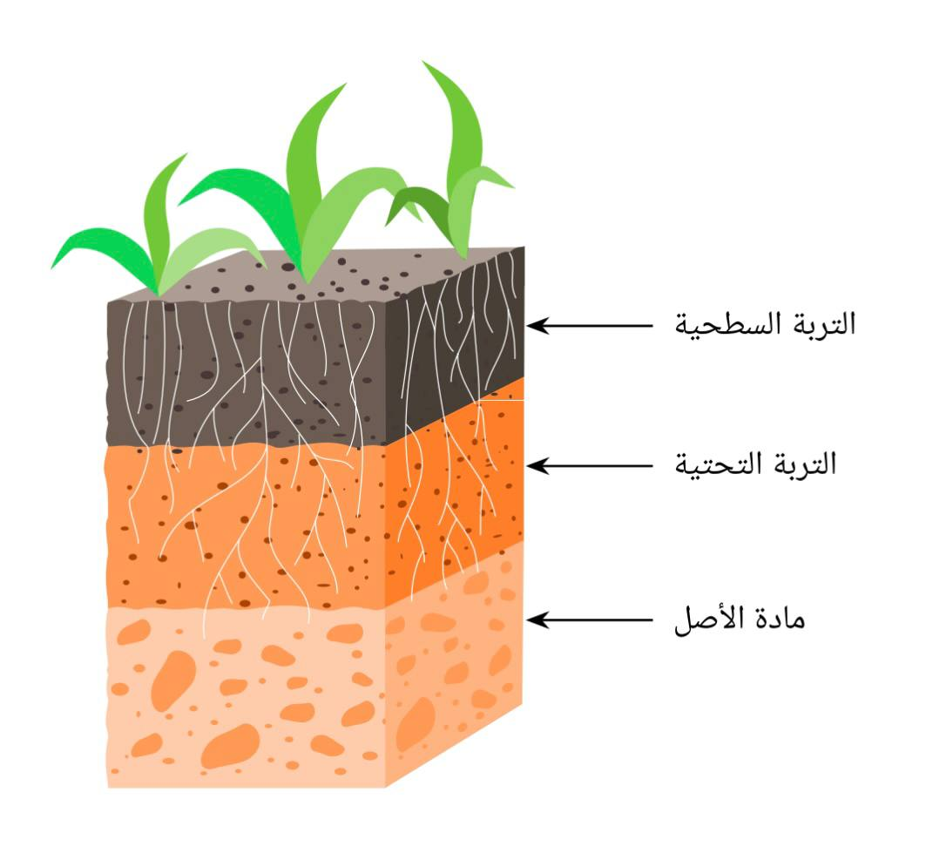
نطاق التربة
أ
كل طبقة من طبقات التربة تسمى نطاق التربة
ب
ج
وهناك ثلاث نطاقات للتربة

Slide 11
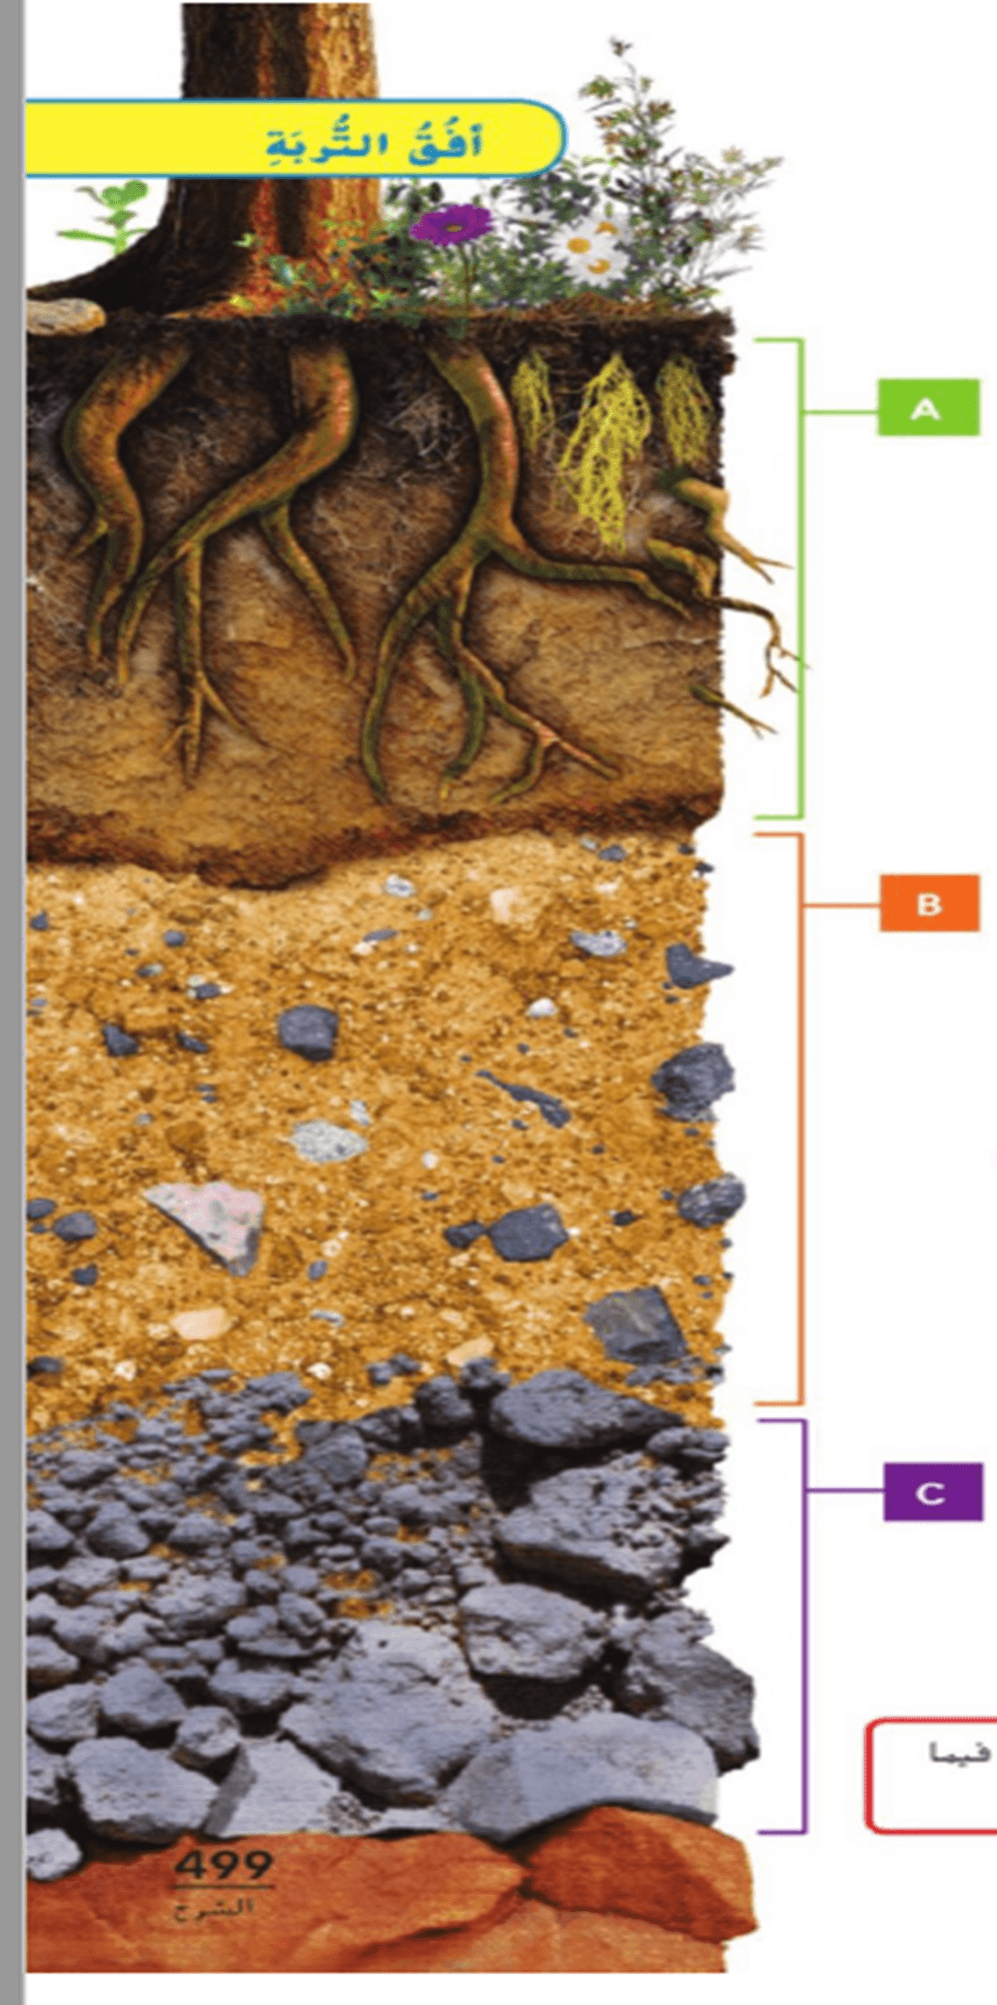
نطاق التربة
النطاق أ ويسمى بالتربة السطحية التي تحوي على الدبال الذي هو بقايا نباتات وحيوانات ميتة
أ
النطاق ب ويسمى بالتربة تحت السطحية التي تحوي على نسبة قليلة من الدبال ونسبة كبيرة من الصخور المفتتة
ب
النطاق ج ويسمى الأصل معظمه يتكون من قطع كبيرة من صخور التجوية
ج

Slide 12
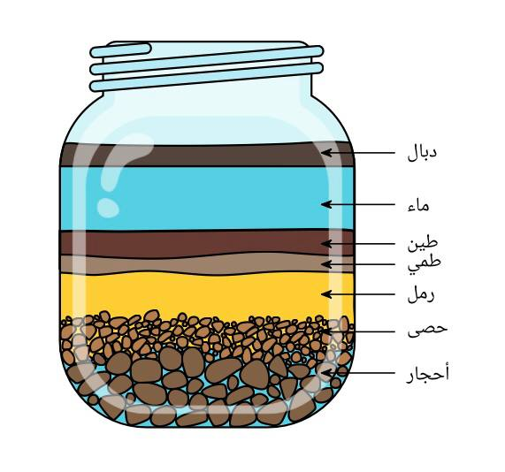
نطاق التربة
الدبال
هو بقايا نباتات وحيوانات ميتة

Slide 13


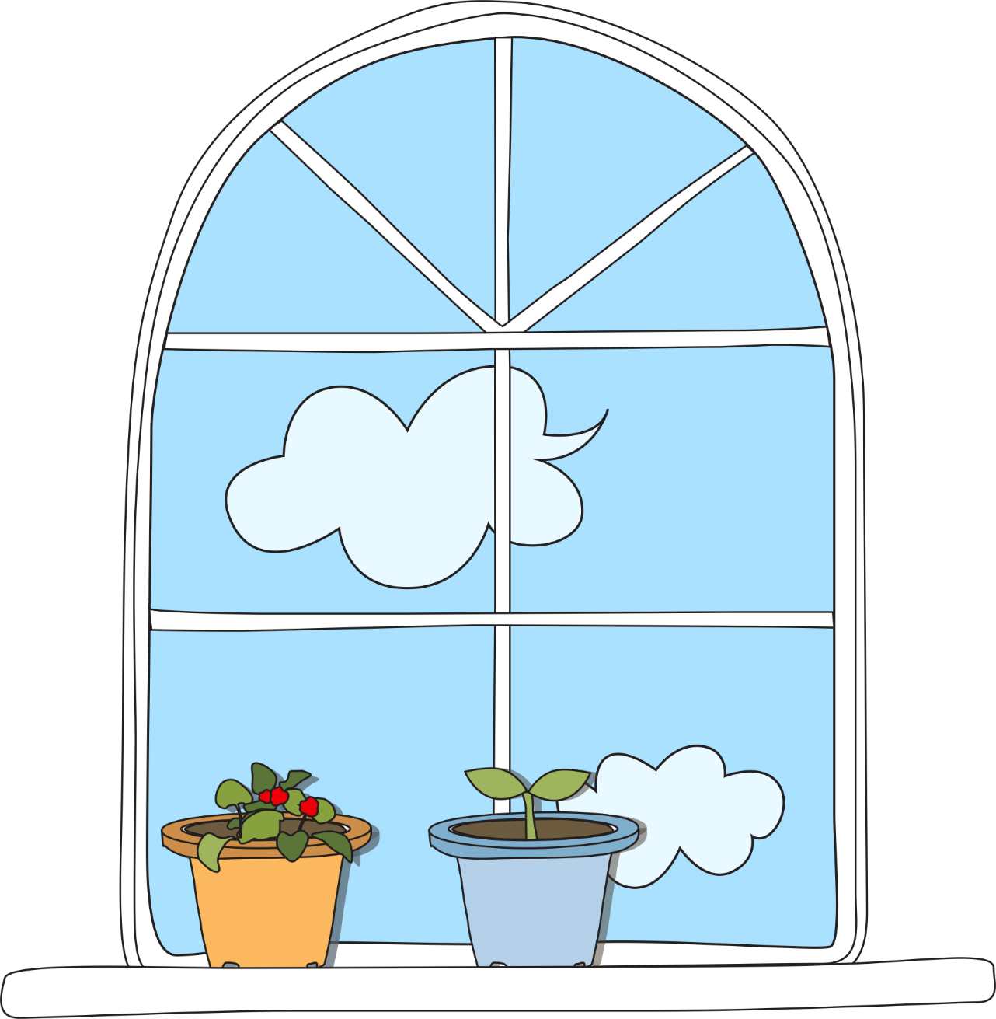
تقييم مرحلي

Slide 14
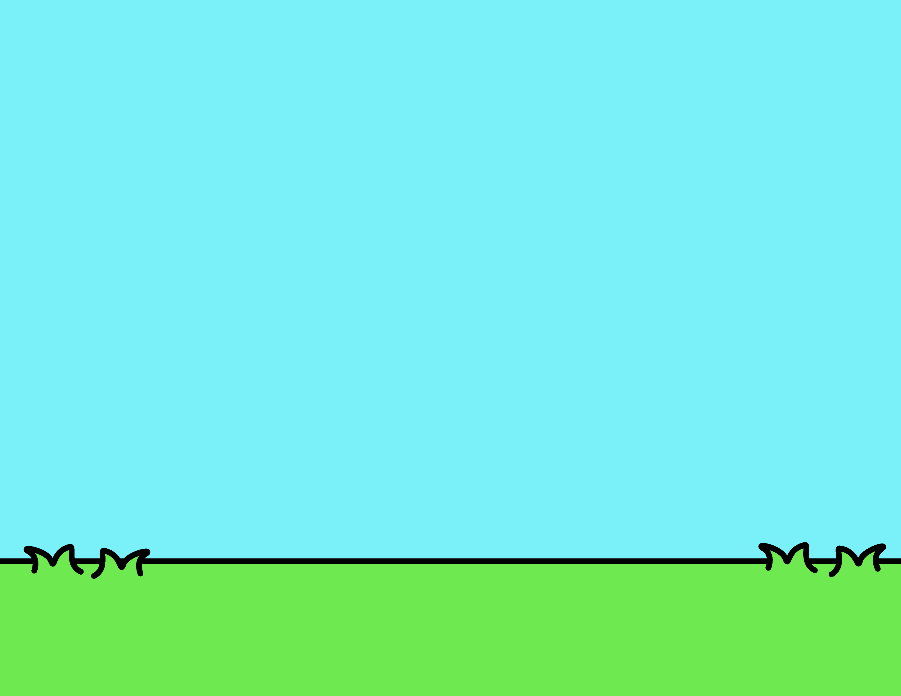
أحسنت إجابة صحيحة!
التربة التي تحتوي على الدبال
السؤال
التالي
الأصل
السطحية
Notes:
يوزع هذا العرض مجانًا
تصميم:
البوربوينت الإسلامي
https://www.youtube.com/c/IslamicPowerPoint

Slide 15
أحسنت إجابة صحيحة!
بقايا النباتات والحيوانات الميتة
أحسنت
التربة
الدبال
Notes:
يوزع هذا العرض مجانًا
تصميم:
البوربوينت الإسلامي
https://www.youtube.com/c/IslamicPowerPoint

Slide 16
كيف تستعمل التربة ؟
للتربة في الأماكن المختلفة خصائص مختلفة
وكل نوع من التربة يناسب نباتاتٍ وحيواناتٍ معينة للعيش فيها

Slide 17
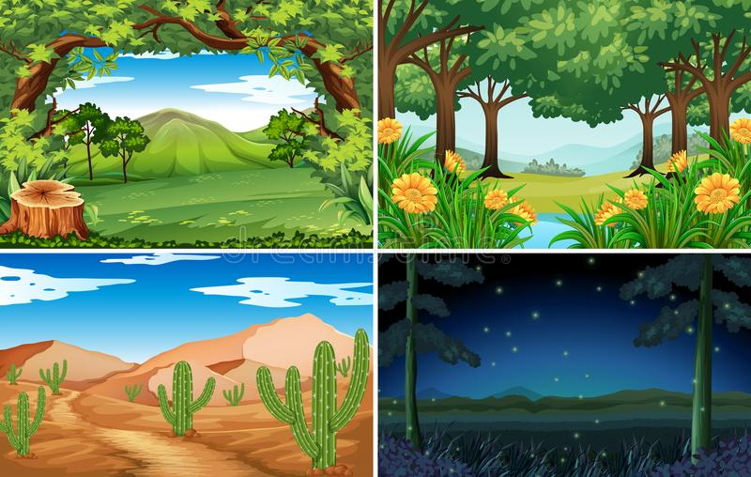
كيف تستعمل التربة ؟
تربة الأراضي العشبية
تربة الصحراء
تربة الغابات
صالحة للزراعة لأنها غنية بالدبال
رملية لا تحتوي الكثير من الدبال وبسبب قلة الأمطار فهي غنية بالمعادن
ذات طبقة رقيقة والقليل من الدبال
وتحمل الأمطار الغزيرة المعادن إلى أعماق أكبر في التربة فلا تصلها جذور النباتات القصيرة

Slide 18
تقييم مرحلي

Slide 19
اربط البازل التالي
مهارة
الربط
تربة
الغابة
التربة
الصحراوية
لا تحتوي
على الدبال
رقيقة
قليلة الدبال
تربة الأراضي العشبية
غنية
بالدبال

Slide 20

التلوث

Slide 21
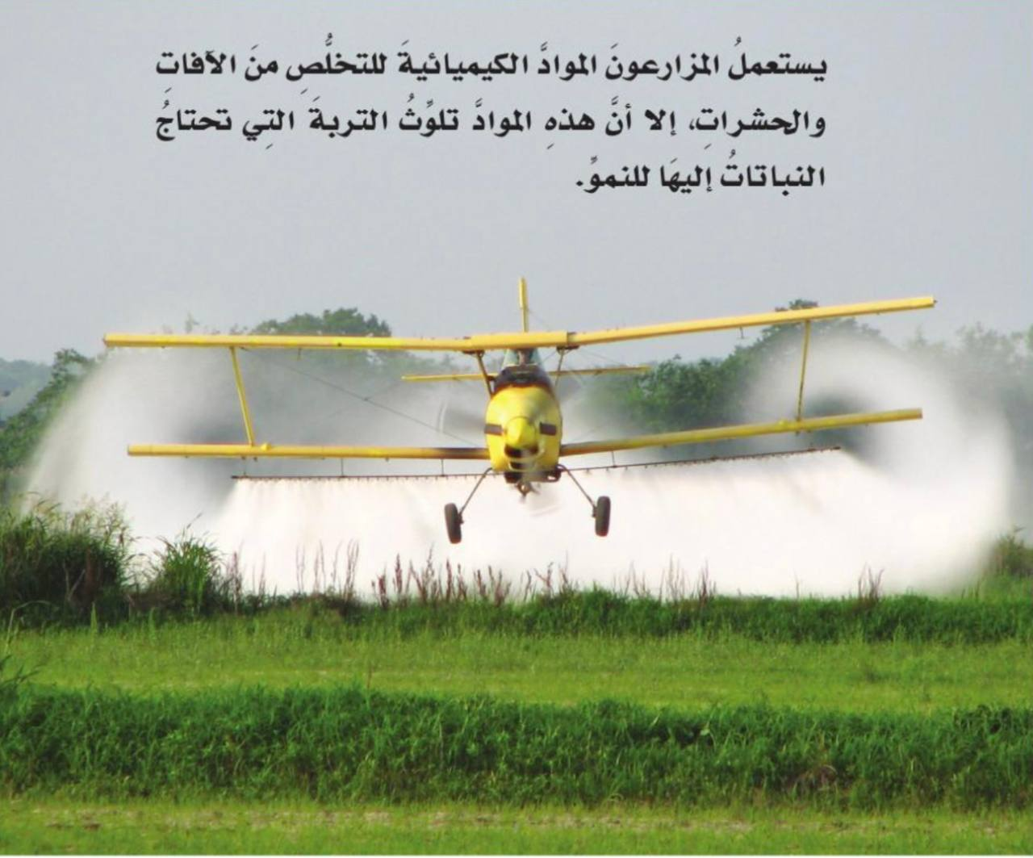
التلوث
هو إضافة مواد ضارة للتربة أو الماء أو الهواء
ويحدث التلوث بسبب المواد الكيميائية التي تلقى على الأرض
أو عن طريق المواد غير المتحللة مثل البلاستيك والنفايات

Slide 22
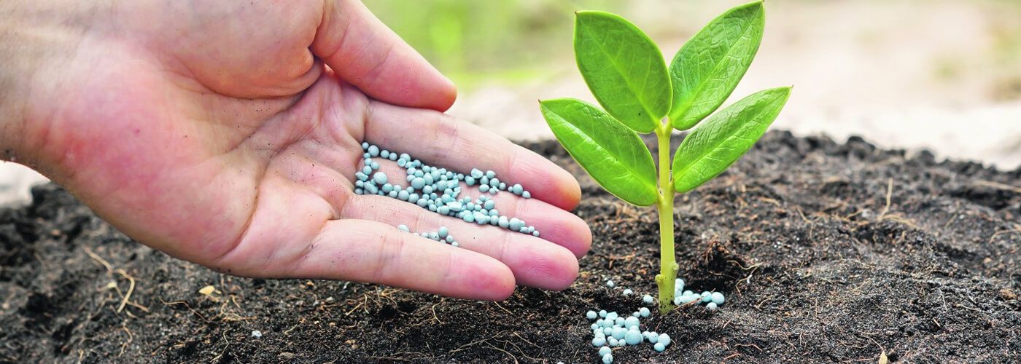
كيف تتم المحافظة على التربة ؟
التسميد
عند إضافتها للتربة تحل محل المغذيات المستهلكة لأنها تحتوي على واحد أو أكثر من المغذيات

Slide 23
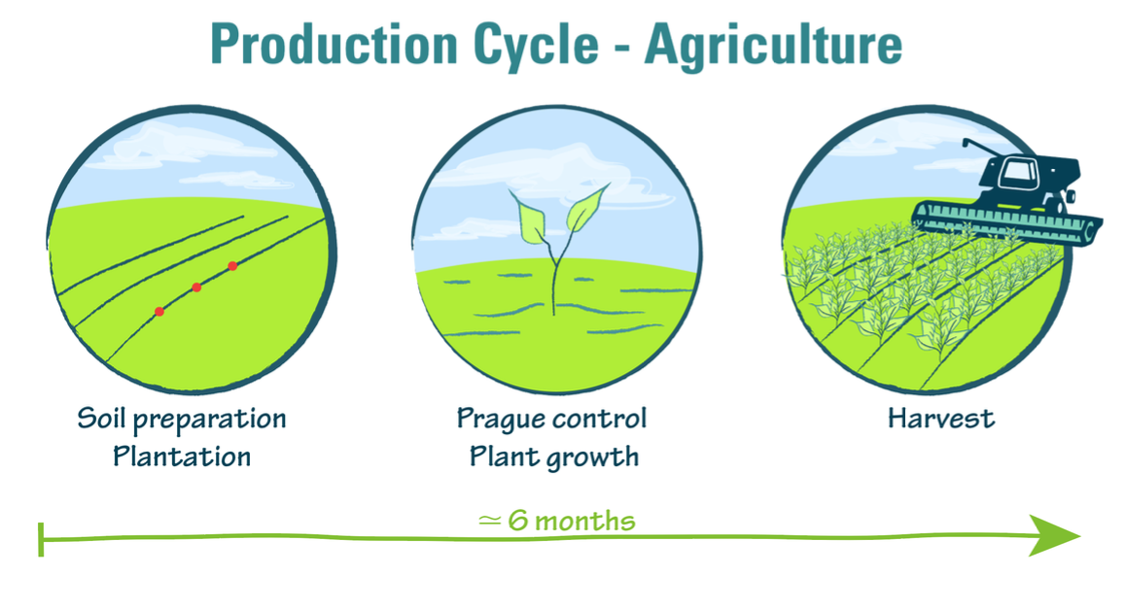
كيف تتم المحافظة على التربة ؟
الدورة الزراعية
زراعة أنواع مختلفة من النباتات في التربة نفسها خلال مواسم متتالية

Slide 24
تقييم مرحلي

Slide 25
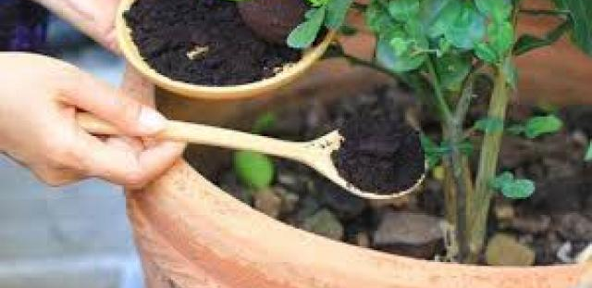



عند إضافته للتربة يحل محل المغذيات
السماد
البلاستيك

Slide 26
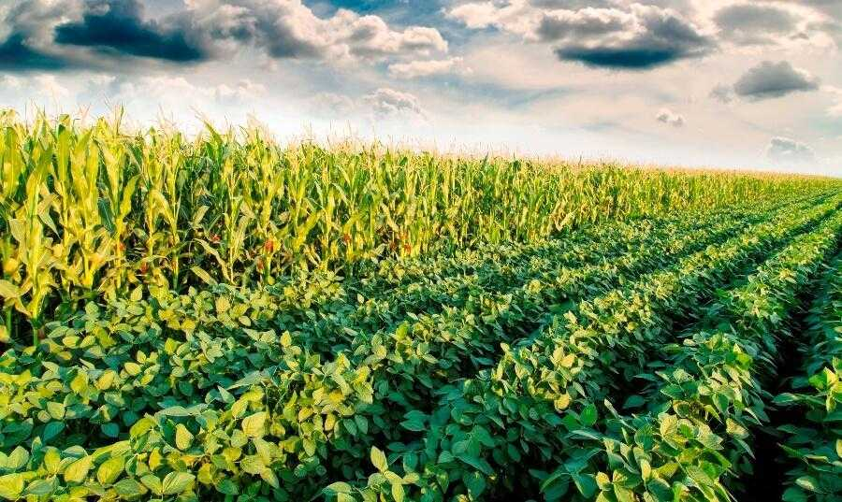
كيف تتم المحافظة على التربة ؟
الأشرطة المتبادلة
زراعة أنواع مختلفة من الأعشاب أو الأشجار بين صفوف المزروعات
لتساعد على عدم انجراف التربة

Slide 27
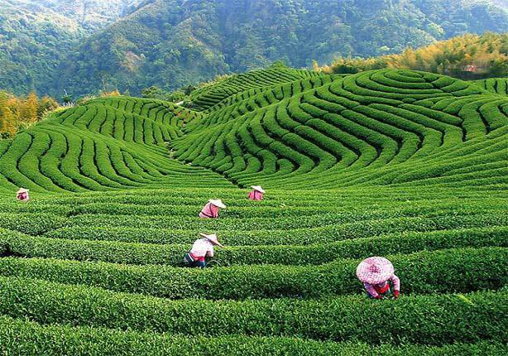
كيف تتم المحافظة على التربة ؟
الحراثة الكنتورية
حراثة الأخاديد في منحدرات التلال بدلا من حراثتها في اتجاه ميل المنحدر لتقليل سرعة تدفق الماء

Slide 28
تقييم مرحلي

Slide 29
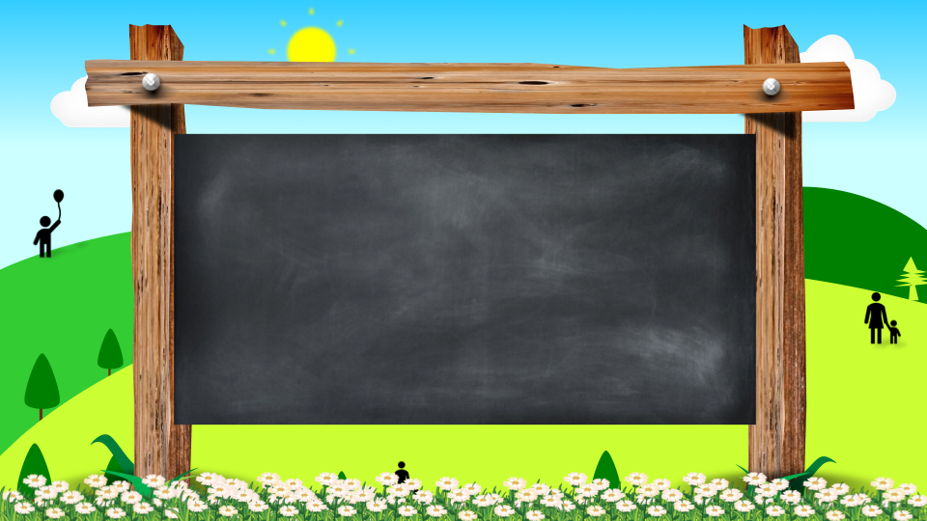


التفكير الناقد
ما أهمية عمل أخدايد في المنحدرات ؟
لتقليل سرعة تدفق المياه لمنع جرف التربة

Slide 30
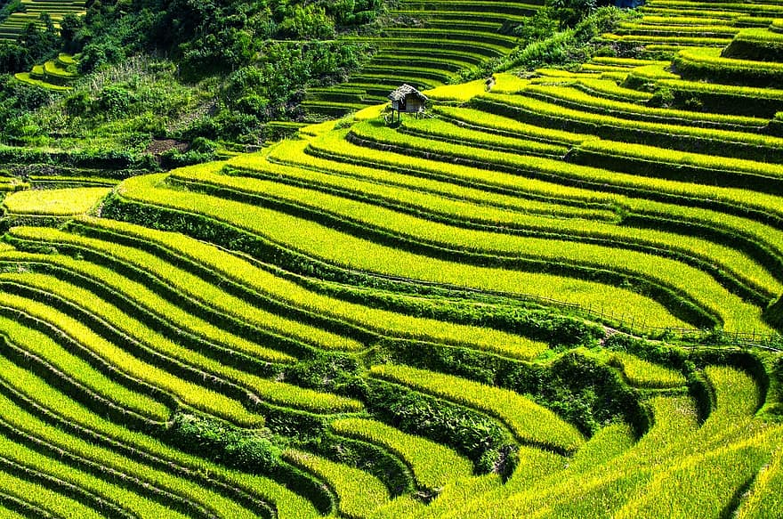
كيف تتم المحافظة على التربة ؟
المصاطب ( المدرجات )
مسطحات مستوية على شكل مدرجات يتم اقتطاعها من التلال لتقليل سرعة تدفق الماء لأسفل

Slide 31
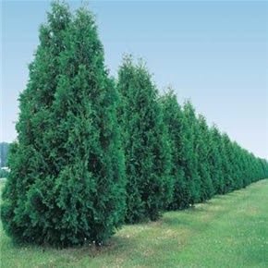
كيف تتم المحافظة على التربة ؟
مصدات الرياح
أشجار طويلة على حدود المزرعة لتقليل سرعة الرياح

Slide 32

كيف تتم المحافظة على التربة ؟
التعليم
الجهود
الفردية
القوانين
إرشاد الناس وتعليمهم بأهمية الحفاظ على التربة
المساعدة في جمع القمامة وتنظيف الأرض
تصدر الحكومات قوانين للحد من تلوث التربة

Slide 33
تقييم ختامي

Slide 34
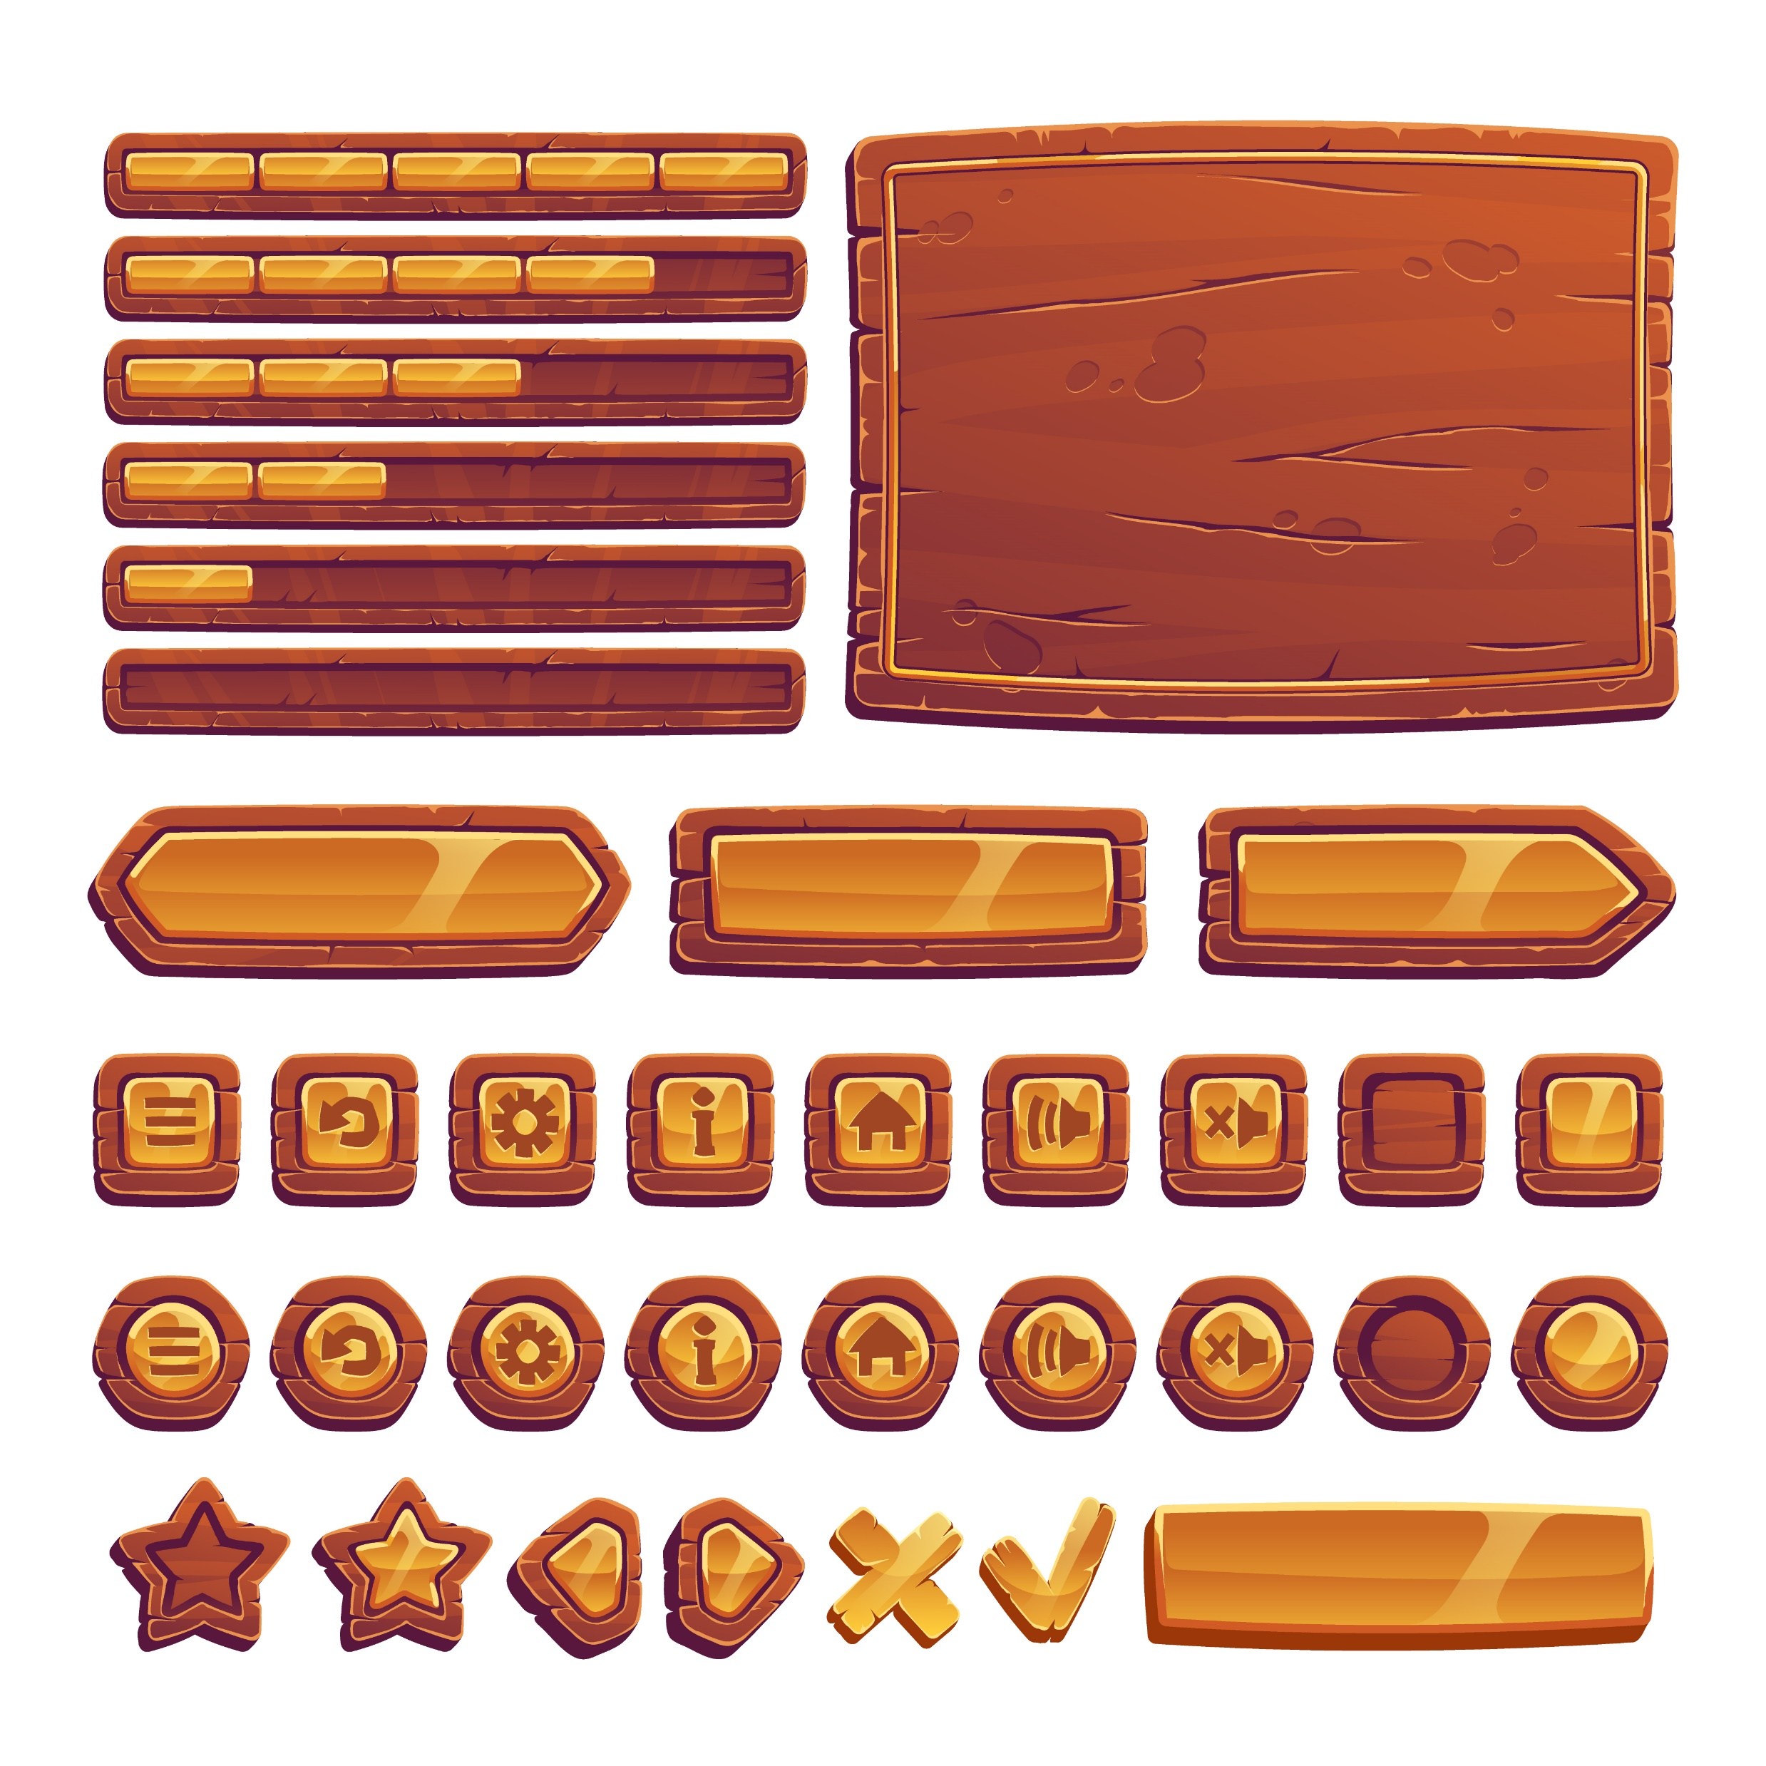


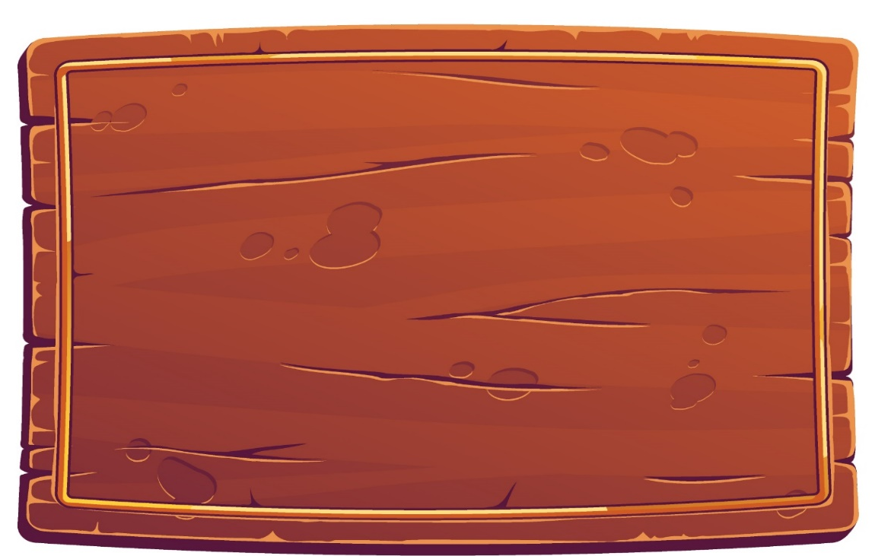


زراعة الأعشاب والأشجار
بين صفوف النباتات تسمى
الحراثة الكنتورية
الأشرطة المتبادلة

Slide 35
المساعدة في جمع القمامة
مجهود فردي يساعد على
تسميد التربة
المحافظة التربة

Slide 36
تحمي الأشجار الطويلة
على حدود المزارع من
الرياح
التلوث

Slide 37
زراعة أنواع مختلفة من النباتات في التربة نفسها خلال مواسم متتالية
المصاطب
الدورات الزراعية

Slide 38
وصلنا نهاية الدرس
إلى اللقاء

